Slide 1
Mitsuhashism 第十二巻 プライマリーバランスの研究
第四章 資本主義と投資
              2026 Jul 9
              経世論研究所 所長 三橋貴明
takaaki.mitsuhashi@jcom.home.ne.jp

Slide 2
日本のネットの資金需要（対ＧＤＰ比％）
出典：日本銀行

Slide 3
企業と政府の資金過不足（左）とネットの資金需要（右）
出典：日本銀行
※非金融法人企業と一般政府の資金過不足は四半期平均

Slide 4
経済成長の黄金循環
総需要
インフレギャップ
総需要（名目ＧＤＰ）
インフレギャップ
本来の供給能力
民間最終消費支出
本来の供給能力（潜在ＧＤＰ）
政府最終消費支出
民間住宅
民間企業設備
公的固定資本形成
純輸出
名目ＧＤＰ
（支出面）

Slide 5
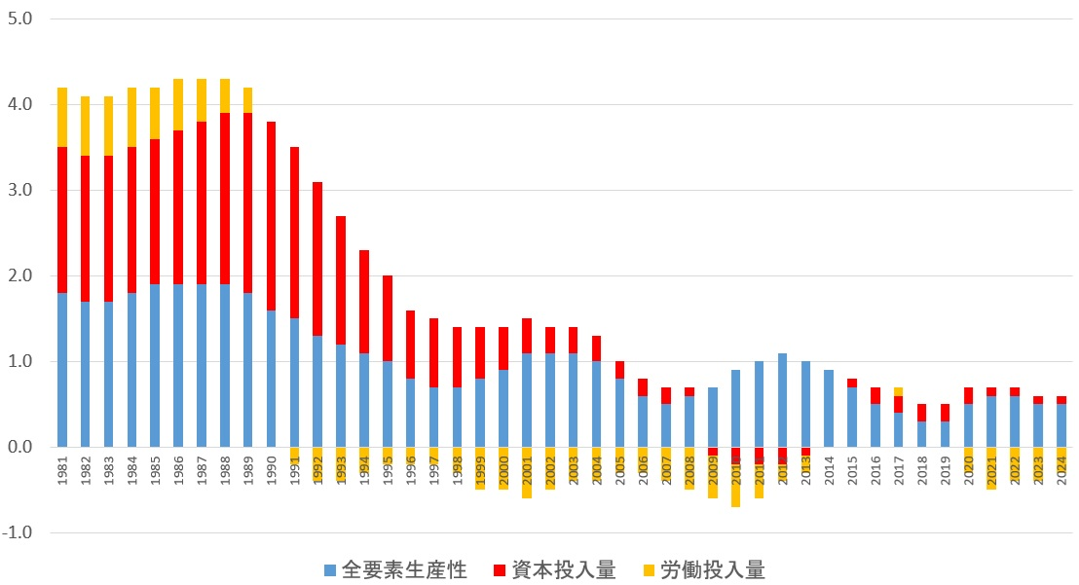
全要素生産性・資本投入量・労働投入量（対前年比％）
出典：内閣府

Slide 6

豊かになる＝生産性の向上
豊かになる＝実質の所得(賃金)を増やす
＝生産性の向上（※厳密には労働生産性の向上）
生産者の生産１
＝所得１
生産者の生産２
＝所得２
生産性が向上し生産者１人
辺りの生産「量」が二倍に
それでは、生産性向上のためにはどうしたらいいのか？
「投資」あるのみ（設備投資・公共投資・人材投資・技術投資）

Slide 7
経済の五要素
生産の三要素＝資本（モノ） ｘ 労働（ヒト） ｘ 技術（ワザ）
資本
労働
技術
生産活動
需要（市場）
資源
経済の五要素について、国内で賄えれば賄えるほど、国民の効用は高まる。生産の三要素は、四つの投資によってしか強化されない。

Slide 8
産業革命と生産要素
【産業革命前】
【産業革命後】
土地
労働
資本
労働
生産活動
生産活動
技術
生産物
生産物
消費
消費
出典：井上智洋 駒澤大学経済学部専任講師

Slide 9
日本の投資総額（名目値、兆円）
出典：内閣府「国民経済計算」

Slide 10
日本の投資総額（実質値、兆円）
出典：内閣府「国民経済計算」

Slide 11
銀行Aから銀行Bへの３千万円の振り込み
銀行Ａ
銀行Ｂ
私の口座
銀行Ａ勘定
銀行Ｂ勘定
不動産会社の口座
－３千万円
引落し
＋３千万円
入金
－３千万円
引落し
＋３千万円
入金
振込指示
全銀システム
決済情報
銀行Ａの当座預金口座
銀行Ｂの当座預金口座
－３千万円
引落し
＋３千万円
入金
銀行間決済
日本銀行

Slide 12
Ｇ７諸国の政策金利（％）
出典：ＯＥＣＤ

Slide 13
日本銀行のデュアル・マンデート
「強い経済」の実現に向けては、適切な金融政策運営が行われることも非常に重要である。政府は、引き続き、日本銀行と緊密に連携し、デフレに後戻りすることのない物価安定の下での持続的な経済成長の実現に向け、一体となって取り組んでいく。日本銀行には、内外の経済情勢等を十分に注視しつつ、日本銀行法1、政府・日本銀行の共同声明2の趣旨に沿って政府と緊密に連携し、経済・物価・金融情勢に応じて適切な金融政策運営を行うことにより、賃金と物価の好循環を確認しつつ、２％の物価安定目標を持続的・安定的に実現することを期待する。 （骨太の方針２０２６）

Slide 14
日本の政策金利と短期プライムレート（％）
出典：日本銀行
※政策金利：無担保コールレート（翌日物）

Slide 15
日本の為替レート（左）と国債・財投債（右）
出典：日本銀行

Slide 16
財務省設置法 第三条
財務省設置法（任務）
第三条 財務省は、健全な財政の確保、適正かつ公平な課税の実現、税関業務の適正な運営、国庫の適正な管理、通貨に対する信頼の維持及び外国為替の安定の確保を図ることを任務とする。

Slide 17
ありがとうございました

